Slide 1
Réseaux pré-diffusés programmables par l’utilisateur: FPGA

Slide 2
Sujets de ce thème
Structure interne d'un FPGA et composantes principales
Le bloc de logique programmable d'un FPGA
Composantes secondaires présentes dans un FPGA.
Programmer un FPGA.
Technologies de circuits intégrés à application spécifique (ASIC)
Logique fixe | Logique programmable
ASIC sur mesure Full-custom ASIC ASIC à cellules normalisées Cell-based ASIC Réseau pré-diffusé de portes Gate Array | Mémoire morte Programmable Read Only Memory – PROM Electrically Programmable ROM – EPROM Erasable EPROM – EEPROM Réseau de logique programmable Programmable Logic Array - PLA Circuit PAL Programmable Array Logic™ - PAL Circuit GAL Generic Array Logic™ - GAL Circuit logique programmable complexe Complex Programmable Logic Device – CPLD Réseau prédiffusé programmable par l’utilisateur Field-Programmable Gate Array – FPGA

Slide 3
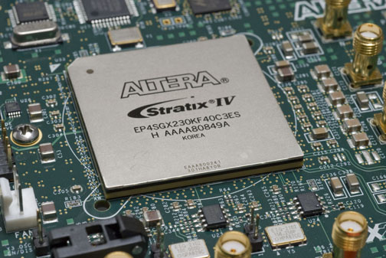
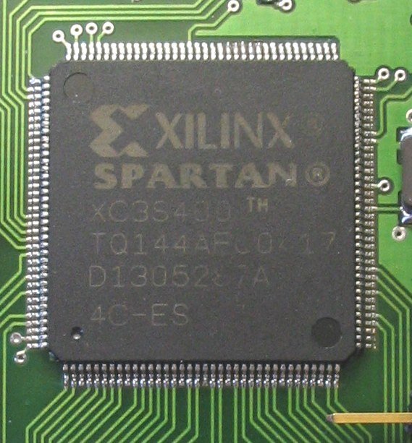
Réseau pré-diffusé programmable par l’utilisateur
Field-Programmable Gate Array (FPGA): vue d’ensemble
Un FPGA est un circuit intégré programmable par l’utilisateur.
Les premiers FPGA ont été proposés au début des années 1980. Aujourd’hui, ils sont parmi les circuits intégrés les plus complexes en nombre de transistors.
Deux manufacturiers américains de FPGA se partagent la plupart du marché: Altera et Xilinx. Altera a été achetée par Intel en 2015.
Il existe plusieurs familles de FPGA, avec plusieurs modèles dans chaque famille.
CC by 3.0 Wikipedia/Altera
CC by 3.0 Wikipedia/Dake

Slide 4
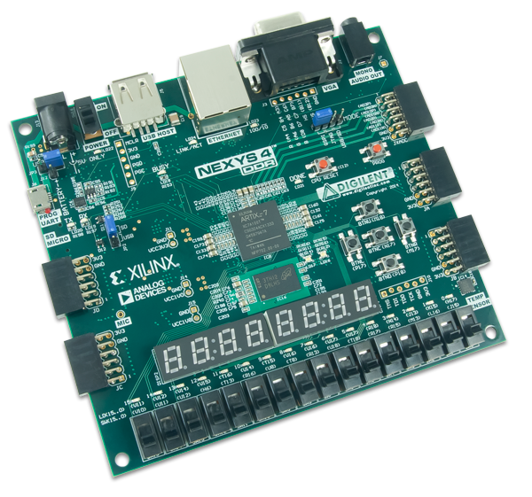
Exemple de planchette de développement
La Nexys4 DDR de Digilent équipée d’un FPGA Artix-7 de Xilinx
Plusieurs interfaces sur la carte, dont:
16 commutateurs et 16 LED
5 boutons-pressoirs
Deux groupes de 4 affichages à 7 segments
Deux LED à trois couleurs
Sortie audio PWM
Sortie VGA
Ethernet 10/100
Port USB
Connecteur Micro SD
Microphone PDM
Accéléromètre à 3 axes
Senseur de température
128 MiB DDR2
Digilent inc., Nexys4 DDR FPGA Board Reference Manual, Avril 2016

Slide 5
FPGA: trois composantes principales
Un FPGA est composé à la base de :
  un réseau de blocs de logique programmable (Configurable Logic Block − CLB);
  un réseau d’interconnexions programmables entre les blocs; et,
  des blocs d’entrée et de sortie avec le monde extérieur (Input/Output Block – IOB).
Dans la figure, on a:
  12 IOBs, 15 CLBs
Par exemple, le FPGA XC7A100T-1CSG324C a plutôt:
  210 IOBs, 7925 CLBs

Slide 6
FPGA de Xilinx série 7 : bloc de logique programmable
Un CLB est composé de deux tranches (slices).
Chaque tranche est reliée au réseau d’interconnexions.
Les tranches sont reliées entre elles verticalement.
Xilinx inc., 7 Series FPGAs Configurable Logic Block User Guide (ug474 v. 1.7), Nov. 2014

Slide 7
FPGA de Xilinx série 7 : tranche de type L (SLICEL)
Une tranche comprend:
  Quatre tables de correspondance (Look-up Table – LUT) à 6 entrées (A6:A1) et deux sorties O6 et O5, pouvant réaliser une fonction logique à 6 entrées ou deux fonctions logiques à 5 entrées.
  Trois multiplexeurs (en gris, verticaux) pour réaliser des fonctions logiques de 7 ou 8 entrées
  Des portes logiques pour l’addition rapide.
  Huit éléments à mémoire:
    4 (au centre) sont toujours des bascules
    4 (à droite) peuvent être des bascules ou loquets.
  Des multiplexeurs programmables (en blanc) pour router les signaux à l’intérieur de la tranche.
Il existe aussi des tranches de type M qui peuvent implémenter de la mémoire et des registres à décalage.
Xilinx inc., 7 Series FPGAs Configurable Logic Block User Guide (ug474 v. 1.7), Nov. 2014

Slide 8
Modèle simplifié d’une tranche
(~ une tranche du Virtex 2 Pro)
Deux tables de correspondance à 4 entrées:
  fonction logique
  mémoire RAM
  mémoire ROM
  décalage
Deux éléments à mémoire, bascule ou loquet.
Des multiplexeurs pour router les signaux.

Slide 9
Comment une LUT implémente une fonction logique
Source: Maxfield, © Mentor Graphics, 2004

Slide 10
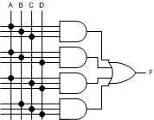
Retour: le problème du vote
A | B | C | D | F
0 | 0 | 0 | 0 | 0
0 | 0 | 0 | 1 | 0
0 | 0 | 1 | 0 | 0
0 | 0 | 1 | 1 | 0
0 | 1 | 0 | 0 | 0
0 | 1 | 0 | 1 | 0
0 | 1 | 1 | 0 | 0
0 | 1 | 1 | 1 | 1
1 | 0 | 0 | 0 | 0
1 | 0 | 0 | 1 | 0
1 | 0 | 1 | 0 | 0
1 | 0 | 1 | 1 | 1
1 | 1 | 0 | 0 | 0
1 | 1 | 0 | 1 | 1
1 | 1 | 1 | 0 | 1
1 | 1 | 1 | 1 | 1
Un comité composé de quatre personnes a besoin d’un mécanisme de vote secret pour les amendements sur la constitution du comité.
Un amendement est approuvé si au moins 3 personnes votent pour.
Concevoir un circuit logique qui accepte 4 entrées représentant les votes. La sortie du circuit doit indiquer si l’amendement est accepté.

Slide 11
FPGA: exemple – implémentation d’une fonction logique
Programmer la tranche du FPGA pour implémenter le circuit du problème du vote.
Étapes:
Choisir les ports d’entrée et de sortie.
Indiquer quelles connexions établir.
Donner le contenu des tables de correspondances. (Ici: la table de correspondance contient la table de vérité désirée).
A
B
C
D
F
Observations:
La minimisation des équations n’est pas toujours utile.
L’ordre dans lequel on place les entrées est crucial.
Des fonctions à plus de 4 entrées nécessiterait plus d’un niveau de logique.

Slide 12
FPGA: composantes secondaires
Les 3 composantes principales d’un FPGA sont:
  les blocs de logique programmable (CLB/tranches);
  le réseau d’interconnexions; et,
  les blocs d’entrée et de sortie (IOB).
Parmi les composantes secondaires on retrouve:
  Des blocs de mémoire intégrée
  Des fonctions arithmétiques avancées
  Des modules de génération d’horloge
  Des réseaux de distribution d’horloges
  Des microprocesseurs fixes

Slide 13
1. Blocs de mémoire intégrée
De plus en plus de transistors … les manufacturiers ajoutent de la mémoire.
Avantage: mémoire accessible directement à l’intérieur de la puce.
Colonnes de blocs de mémoire intégrées à travers les CLBs.
Par exemple, le FPGA XC5VLX50T contient:
  60 blocs de 36 Kb = 2160 Kb
Source: Maxfield, © Mentor Graphics, 2004

Slide 14
2. Fonctions arithmétiques avancées
Les FPGA ont prouvé leur utilité dans les applications de traitement de signal.
La multiplication est une opération fondamentale dans ces applications.
Les manufacturiers de FPGAs ont donc rajouté des multiplicateurs dédiés.
Par exemple, le FPGA XC5VLX50T contient:
  48 tranches DSP48E avec multiplicateurs de 25 × 18 bits signés
Source: Maxfield, © Mentor Graphics, 2004

Slide 15
3. Génération d’horloge
La génération et la distribution du signal d’horloge est un problème difficile.
Un circuit peut nécessiter une dizaine d’horloges de fréquences différentes.
Le générateur accepte en entrée une horloge externe et génère une ou plusieurs horloges internes.
Source: Maxfield, © Mentor Graphics, 2004

Slide 16
4. Distribution d’horloge
Pour distribuer l’horloge à travers la puce tout en minimisant le déphasage d’horloge, on utilise un réseau en arbre dédié.
Ce réseau est alimenté soit par une patte spéciale du FPGA à laquelle est associé un amplificateur dédié, ou bien par l’entremise de signaux internes pouvant être routés au même amplificateur.
Source: Maxfield, © Mentor Graphics, 2004

Slide 17
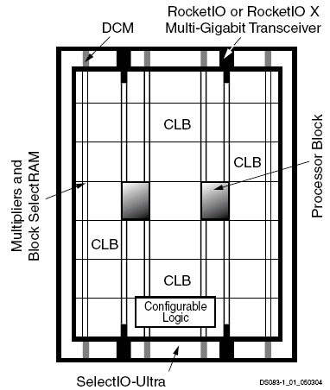
5. Microprocesseurs fixes
Plusieurs FPGA intègrent des microprocesseurs fixes, ex. PowerPC.
N’utilisent pas de CLB ni de mémoire du FPGA.
Architecture résultante très performante, SoC-sur-FPGA.
Accès rapide entre le microprocesseur fixe et le reste de la logique, les multiplicateurs et la mémoire.
Xilinx, Virtex-II Pro and Virtex-II Pro X Platform FPGAs: Complete Data Sheet, Nov. 2007.
Un ou deux PPC dans la série XC5VFX.

Slide 18
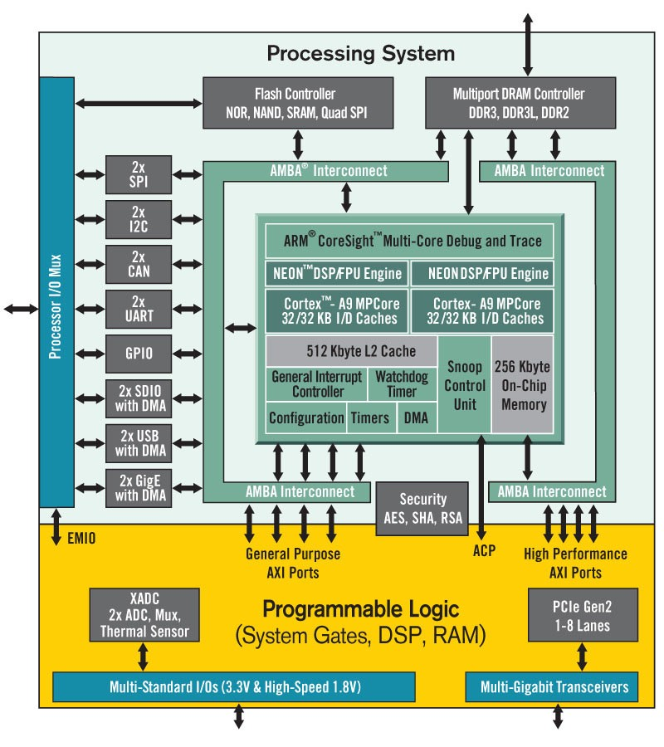
Systèmes sur puces avec tissu programmable
Une tendance plus récente est d’intégrer de la logique programmable à un microprocesseur.
Architecture résultante très performante de System-on-Chip (SoC).
Accès rapide entre le microprocesseur fixe et le reste de la logique.
Exemple: Xilinx – famille Zynq-7000
Xilinx inc. « Zynq-7000 A Generation ahead backgrounder », 2013.

Slide 19
Technologie de programmation pour FPGA
La technologie SRAM est de loin la plus populaire pour les FPGAs.
Une cellule de mémoire SRAM comporte 4 ou 6 transistors.
L’information est perdue quand l’alimentation est coupée.
Le fichier de configuration doit être entreposé dans une mémoire ROM sur la planchette.
La technologie SRAM est affectée par les radiations, donc elle n’est pas appropriée pour les applications spatiales.

Slide 20
Vous devriez maintenant être capable de …
Décrire, à l'aide d'un diagramme, la structure interne d'un FPGA et de ses composantes principales, et expliquer leur fonctionnement et comment les utiliser. (B2)
Décrire, à l'aide d'un diagramme, la structure interne d'un bloc de logique programmable d'un FPGA, et expliquer son fonctionnement et comment l'utiliser. (B2)
Énumérer et décrire les composantes secondaires qu'on retrouve dans un FPGA. (B2)
Montrer comment programmer un FPGA pour réaliser un circuit combinatoire ou séquentiel. (B3)
Code | Niveau (http://fr.wikipedia.org/wiki/Taxonomie_de_Bloom)
B1 | Connaissance - mémoriser de l’information.
B2 | Compréhension – interpréter l’information.
B3 | Application – confronter les connaissances à des cas pratiques simples.
B4 | Analyse – décomposer un problème, cas pratiques plus complexes.
B5 | Synthèse – expression personnelle, cas pratiques plus complexes.

